Slide 1
NoSQL
otus.ru

Slide 2


Меня хорошо видно
& слышно?

Slide 3

Защита проекта
Тема: Сравнение производительности двух NoSQL решений (Cassandra и ClickHouse)
Рутковский Дмитрий
Должность: старший инженер по автоматизации
Компания: VK(RuStore)

Slide 4
План защиты
Цели проекта
Что планировалось
Используемые технологии
Что получилось
Схемы/архитектура
Выводы

Slide 5
Цели проекта
1. | Углубление знакомства с колоночными DB СlickHouse и Apache Cassandra
2. | Сравнение производительности, затратности ресурсов, возможностей и ограничений связанных с использованием ClickHouse и Apache Cassandra
3. | Получение опыта разработки и проведения нагрузочного тестирования noSql решений.

Slide 6
Что планировалось
1. | Развернуть Cassandra и ClickHouse в Stand Alone режиме (по 1 сущности) настроить базовую аутентификацию по логину и паролю
2. | Найти набор данных большого объема (от 1млн. записей), адаптировать его для 2х БД и импортировать в каждую, одинаковую (или близкую) структуру данных
3. | Определить инструмент нагрузки, разработать методику, скрипты нагрузочного тестирования
4. | Развернуть мониторинг хоста с БД
5. | Провести нагрузочные тесты, собрать результаты и статистику
6. | Проанализировать результаты, подготовить презентацию.

Slide 7

Используемые технологии
1. | Тестируемые БД: ClickHouse, Apache Cassandra развернутые в docker compose
2. | Нормализация тестовых данных: Python (csv, pandas и др.)
3. | Мониторинг: node_exporeter + prometheus + grafana (prometheus и графана в docker compose на сервере отличном от тестируемого)
4. | Инструмент нагрузки: Locust (нагрузочные скрипты на Python)
5. | Арендуемая ВМ для БД в яндекс облаке, с 4 CPU/ 8 Gb Memory, 40Gb SSD disk

Slide 8
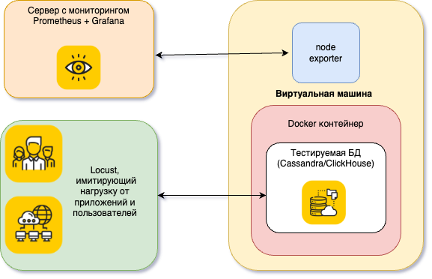
Схемы (архитектура, БД)

Slide 9


Что НЕ получилось?
Провести нагрузку с помощью jmeter/yandex tank – не удалось кастомизировать и прикрутить драйвер Cassandra
Сравнить под нагрузкой работу select c множественным условием (в Cassandra нельзя использовать.)
Сравнить под нагрузкой update т.к. в clickHouse это, по сути, удаление и вставка
Сравнить агрегатные функции (sum, count и пр.) т.к. в Cassandra полностью не поддерживаются, варианты: а) использовать allow filtering в запросах (согласно документации не рекомендуется) б) использовать SASIIndex или представления (оба варианта помечены в документации как экспериментальные и не рекомендованы для production среды
100% соответствия данных. В ходе тестов колонку с типом Float в ClickHouse пришлось преобразовать к типу Int, в связи с особенностями обработки типа Float (погрешности после запятой). На запрос select * from recipes2 WHERE total_price = 66.66 AND id = '98505a10-e868-4964-85cd-c1a45911a766’ не возвращается ничего, при этом если сделать запрос только с id в условии – вернется запись с total_price = 66.66. Но если выполнить SELECT * FROM recipes2 WHERE total_price BETWEEN 66.659 AND 66.661; то результат будет получен.

Slide 10


А что же получилось?
Выжить без сна
Выпить много чашек кофе
Потерять несколько выходных
Запомнить несколько hotkey VIM
Теперь поподробней...

Slide 11

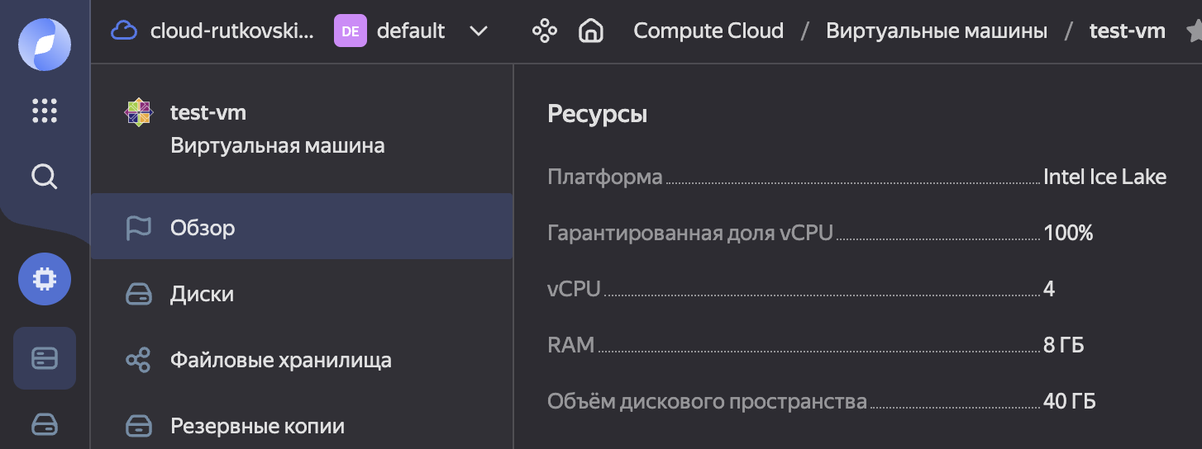
Развертывание
Арендовал виртуальную машину в yandex
Развернул сервисы в docker ClickHouse файлы конфигураций и docker compose: ClickHouse github
Cassandra файлы конфигураций и docker compose: Cassandra github Дополнительно использовал инструкции из просторов интернета: раз, два
Настроил базовую аутентификацию по логину/паролю, остальные настройки оставил по дефолту, за исключением max_concurrent_queries в CH (упирался в ограничение в 100 одновременных запросов в ходе НТ)
Установил клиенты для macOs для подключения: cqlsh, clickhouse-client, настроил dbeaver

Slide 12
Импорт данных
Данные для основы обоих БД брал здесь: ссылка
Во время импорта, столкнулся с одной стороны с различной интерпретацией спецсимволов у инструментов импорта, удалил часть колонок и спецсимволов
Добавил колонку с UUID и общей стоимостью, сгенерировал в них данные
Написал для нормализации python-скрипт: github
Для импорта в CQL использовал dsbulk-1.11.0 (более информативный лог чем у cqlsh
Итоговые структуры данных
Cassandra
CREATE TABLE my_keyspace.recipes5(
id uuid,
title text,
link text,
total_price float,
PRIMARY KEY (total_price, id));
ClickHouse CREATE TABLE recipes2 (
id UUID,
title String,
ingredients String,
link String,
total_price UInt32
) ENGINE = MergeTree()
ORDER BY id; ALTER TABLE `default`.recipes2
ADD INDEX idx_total_price total_price
TYPE minmax GRANULARITY 1;
OPTIMIZE TABLE `default`.recipes2 FINAL;

Slide 13
Мониторинг
Установил node exporter для мониторинга нагрузочного сервера на хост ВМ
Развернул на другом сервере связку grafana + prometheus в docker. Настройки и compose.yml: github
Импортировал дашборд с сайта grafana
Мониторинг бизнес-метрик (время отклика, пропускная способность, количество ошибок) реализовано штатными средствами locust. (поднимается сервер с веб-интерфейсом)

Slide 14
Нагрузочные скрипты
Разработаны на python помощью фреймворка Locust.Скрипты: ClickHouse и Cassandra
Выбрана следующая модель нагрузки для обоих инструментов: а) 60% запросов select с условием WHERE id = %s б)10% запросов insert одной сущности в) 10% запросов insert 100 сущностей (для Cassandra в виде батча 100 insert, для ClickHouse в виде одного большого insert) г) 10% запросов delete одной сущности с условием: id и total_price д) 10% запросов delete 100 сущностей (аналогично insert)
В виду особенностей полученных результатов первых тестов, по ClickHouse, для дополнительной оценки был запущен ряд тестов: а) Тест1 - профиль указан выше. Включено б) Тест 2 - в) Тест2 - выключены delete (100 сущностей и 1 сущности) г) Тест3 – выключены insert, 100% запросов select
Изначальная попытка выставить mutations_sync (выполнение delete синхронно) выставленный у ClickHouse справедливой для оценки времени выполнения обернулась провалом. На 6 rps процессор и память утилизировались в 100%, остальные тесты проводились без него.

Slide 15
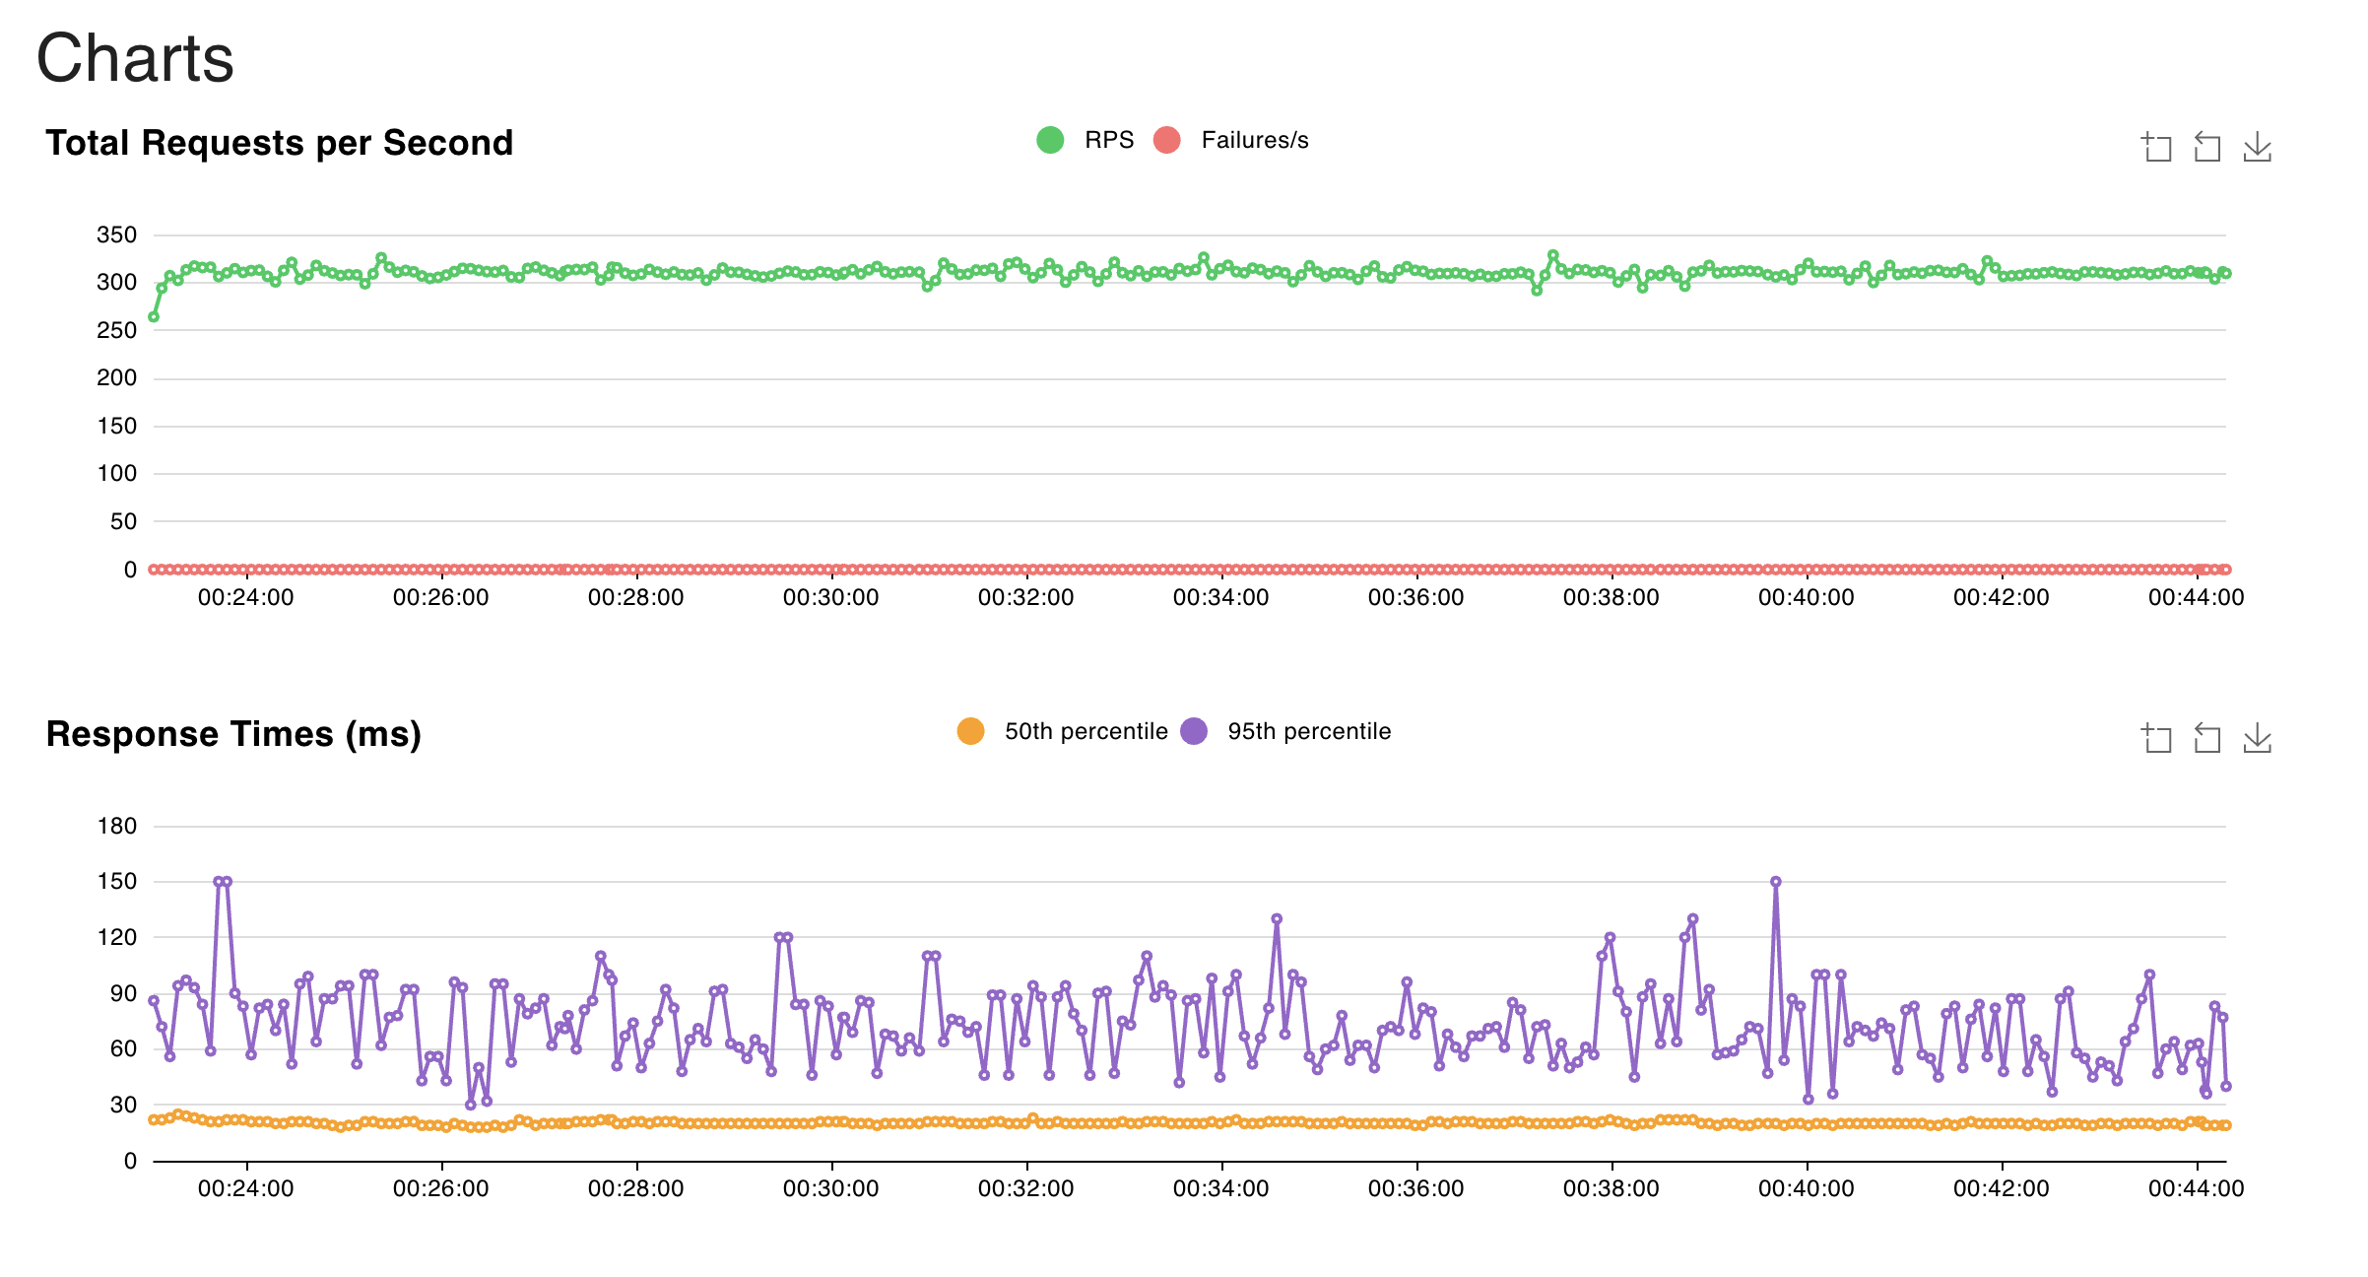
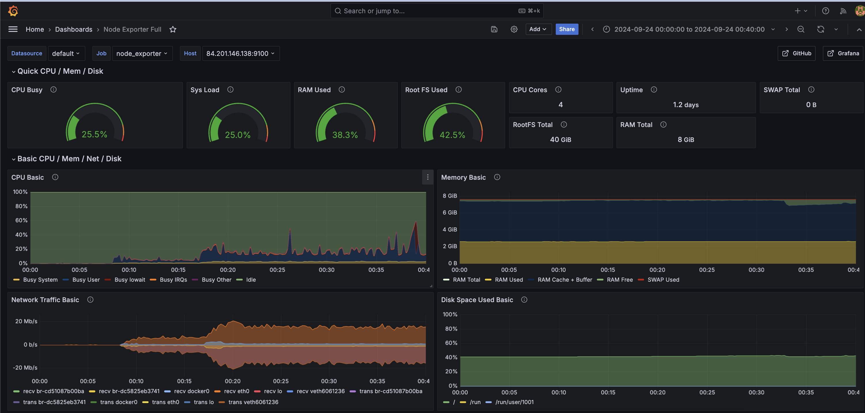
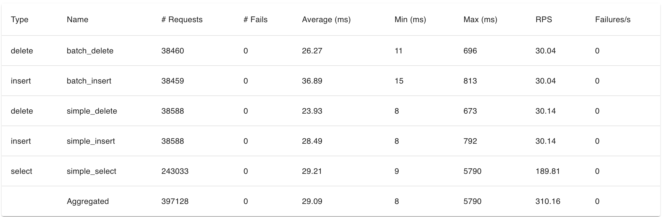
Тест Cassandra
Тест прошел успешно достигнуто 300rps
Утилизация СPU до 30% RAM 38%
Ссылка на график, CSV и HTML-отчет: github

Slide 16
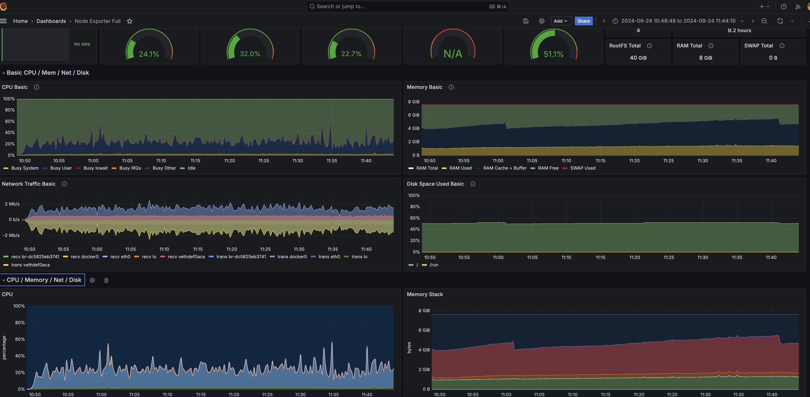
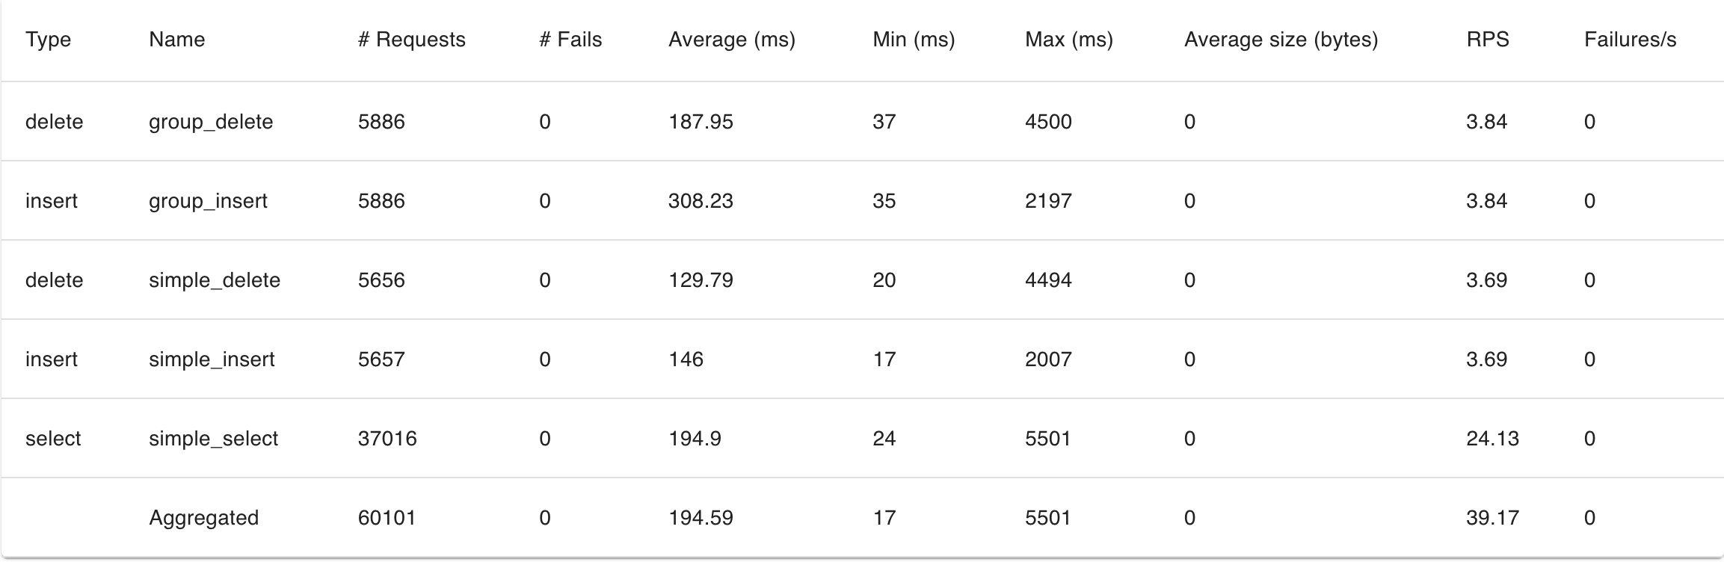
Тесты ClickHouse

Slide 17
Тесты ClickHouse

Slide 18
Анализ результатов

Slide 19
Выводы
1. | Не смотря на то что обе рассматриваемые БД колоночные, они имеют разное целевое предназначение, и разный функционал.
2. | В случае Cassandra, запросы выполняются быстрее, ресурсы сервера потребляются меньше, в тоже время, большинство логики предполагается выполнять на стороне приложения. Cassandra более оптимизирована для выполнения delete и update данных.
3. | В тоже время, ClickHouse может выполнять сложные статистические операции, группировки и агрегации на своей стороне, освобождая клиента от их выполнения.
4. | Оба инструмента, требуют знания конфигурации, особенностей работы с ними и тонкой настройки, в зависимости от окружения и задач, которые с их помощью необходимо решать

Slide 20
Планы по развитию
1. | Углубленное изучение реляционных БД (PostgreSQL)
2. | Использование Locust как инструмента НТ, для решения рабочих задач
3. | Выбор и прохождение DevOps курсов, переход в devOps или DBA
4. | Преподавание в OTUS курсов по нагрузочному тестированию, чтобы делиться с другими качественными и полноценными знаниями.

Slide 21
Спасибо за внимание!

Slide 22
Инструкции для работы
с презентацией

Slide 23




































Слайд с иллюстрациями
Используйте иллюстрации. Они облегчают восприятие материала
Работа с данными
Интернет/Сети
Люди

Slide 24








































Слайд с иллюстрациями
Обучение, исследование
Компьютерные игры
Технологии

Slide 25










































Слайд с иллюстрациями
Коммуникации
Разное
Флажки/Метки
Коммуникации

Slide 26
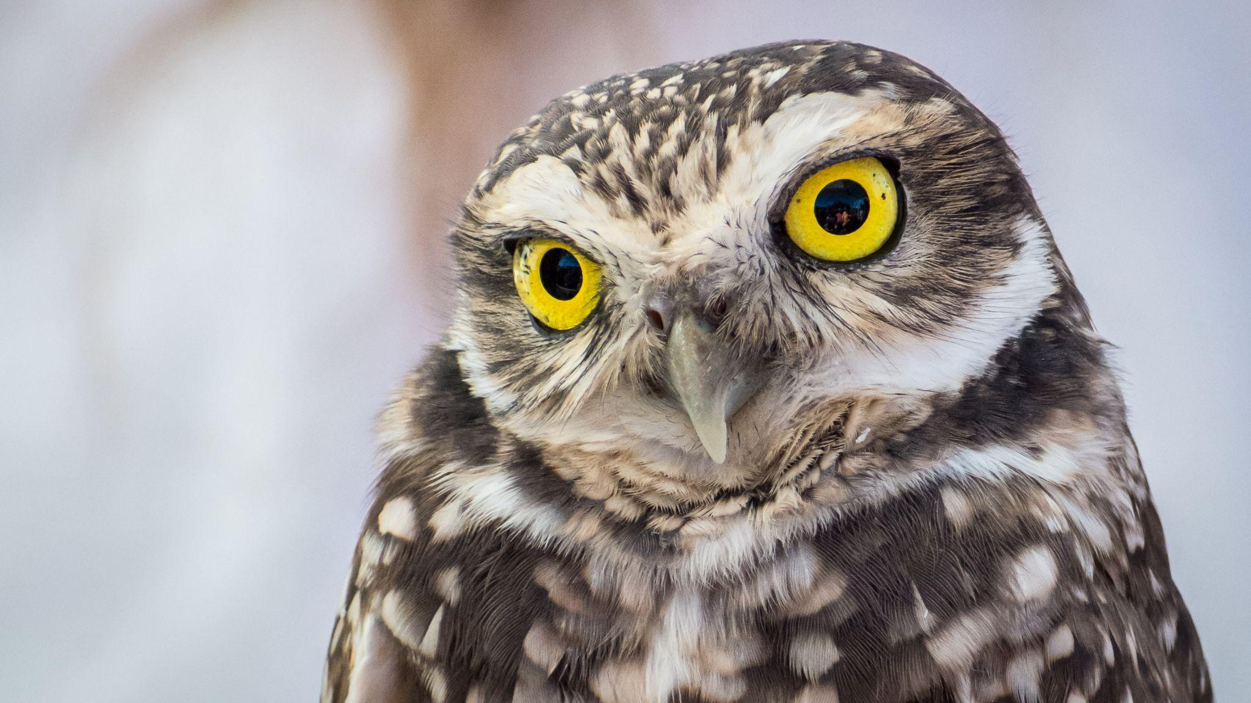
Чтобы добавить картинку на весь
слайд (так органичнее и эффектнее), используйте этот мастер-слайд

Slide 27
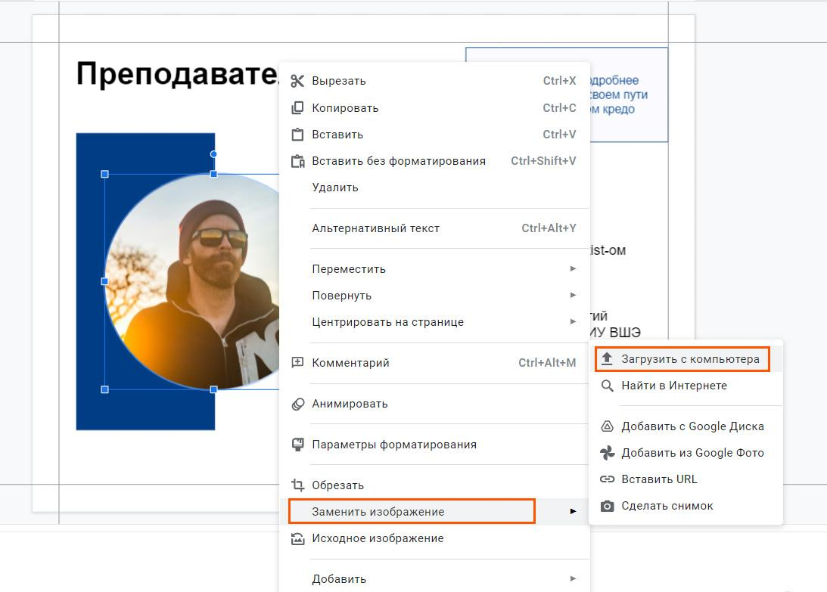
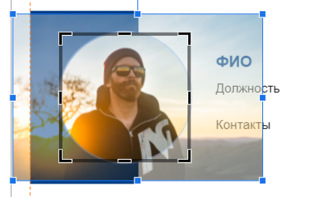
Как быстро заменить картинку
Кликните правой кнопкой
мыши на изображение
Перейдите в пункт «заменить изображение», далее выберите
нужный вариант загрузки
Двойным щелчком по картинке вы сможете настроить нужный размер
и положение изображения

Slide 28
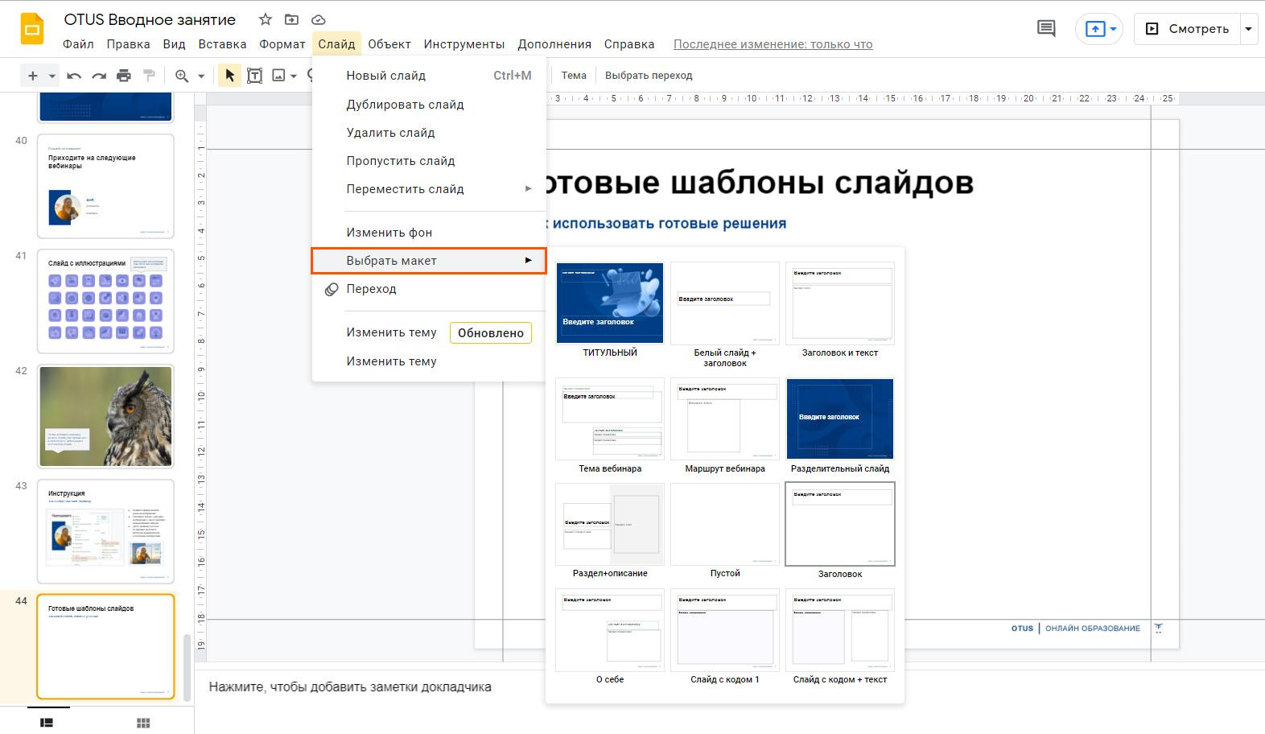
Шаблоны слайдов
Чтобы использовать готовые решения слайдов, нужно перейти
в пункт меню «Слайд»,
далее в выпадающем списке найти подпункт «Выбрать макет».

